Slide 1
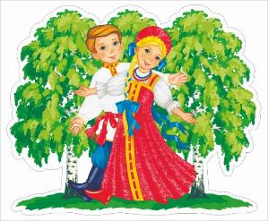
Муниципальное бюджетное учреждение дополнительного образования
«Центр внешкольной работы»
Задание
«Упражнения на опору дыхания»
для учащихся 1 года обучения
по дополнительной общеобразовательной программе «Лейся, русская песня»
Возраст 7-13 лет
Педагог дополнительного образования Иванова Ярослава Борисовна
г. Петропавловск-Камчатский
2025 г.

Slide 2
Дорогие ребята!
Сегодня мы с вами познакомимся с упражнениями на опору дыхания.
Что такое «опора» и для чего она нам так необходима?
Опора дыхания – это правильное ощущение настроек голосового аппарата во время пения.
Когда наш голос звучит на опоре, мы поём как положено вокалисту: звонко, уверенно и насыщенно.
А без опоры голос звучит неуверенно, к тому же могут проскальзывать фальшивые нотки.

Slide 3
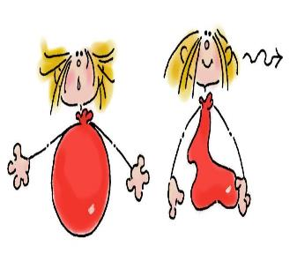
Упражнение «Надуй животик шариком»
Правила выполнения упражнения
Встаём прямо, удерживая руки на животе, затем делаете вдох через нос. Во время вдоха животик надувается, образуя шар, а во время выдоха – сдувается.
Выдыхаем воздух строго через рот.
Повторяем упражнение не менее 5 раз.

Slide 4
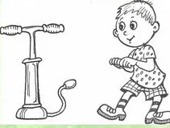
Упражнение «Насос»
Правила выполнения упражнения
Упражнение выполняется стоя.
Дышим через нос, а выдыхаем через рот на звуке «с», при выдохе живот мы напрягаем и уводим в «себя».
Повторяем упражнение не менее 5 раз.
ВАЖНО!
При выполнении данного упражнения живот работает на каждый звук «с», находясь в напряжении.
Посмотрите на картинку и выполните упражнение.

Slide 5
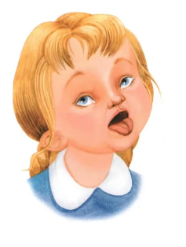
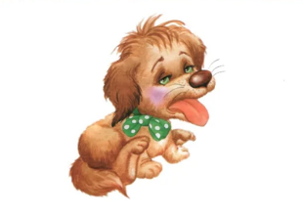
Упражнение «Собачка»
Это упражнение очень простое и понятное. Представляем, как дышит собачка и стараемся повторить, совершая короткие вдохи и выдохи.
Повторяем упражнение не менее 5 раз.
ВАЖНО!
Следите за тем, чтобы вдохи и выдохи осуществлялись работой живота.

Slide 6
Задание
Запишите в рабочую тетрадь своими словами, как вы
поняли, что такое «опора дыхания» и какие упражнения
вы выполнили дома.
Ваши знания мы обязательно закрепим на следующем занятии!
Желаю успехов в творчестве!

